Slide 1
Жить здорово – здорово !
Жить здорово – здорово?
Игра – КВН
3 класс
Классный руководитель
Быкова Галина Ивановна
МКОУ СОШ с. Сорвижи
Арбажского района
Кировской области

Slide 2
Цель: знакомство с новыми правилами по здоровью; воспитание здорового образа жизни; развитие коммуникативных качеств, внимания, мышления.
Класс делится на 2 группы, придумывают название команды.

Slide 3
Конкурс: собери пословицу о здоровье

Slide 4
Гигиена
Назовите имя богини Здоровья (дочь греческого мифологического бога врачевания Эскулапа):
Анна
Клеопатра
Гигия

Slide 5
-Что такое гигиена?
-Ребята, вставая утром, что делаем?
-Чем мы умываемся?
Вода снимает усталость и придаёт силы.

Slide 6
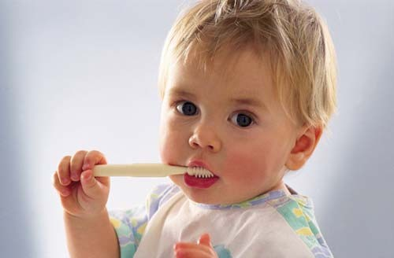
Конкурс: составить правила ухода за зубами

Slide 7

Как поел почисти зубки.
Делай так 2 раза в сутки.
Предпочти конфетам фрукты-
Очень важные продукты.
Чтобы зуб не беспокоил,
Помни правило такое:
К стоматологу идём
В год два раза на приём
И тогда улыбки свет
Сохранишь на много лет!

Slide 8
Правильное питание
Конкурс
распределите в две группы «Полезные продукты» и «Вредные продукты»:
яблоки, пепси – кола, геркулес., фанта, чипсы, кефир, капуста, морковь.

Slide 9
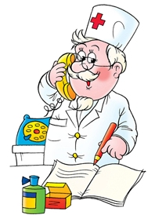
Витамины
Игра «Доскажи словечко»
От нас коровки далеко,
А близко – в пачке …
Красна я девица сидит в темнице,
А коса на улице…
Какой общий витамин присутствует в этих продуктах?
Витамин А – витамин роста, улучшающий зрение.

Slide 10
Без неё на кухне пусто,
В щи добавим мы … на грядке вырос молодец-
Зелёный длинный …
Какой общий витамин присутствует в этих продуктах?
Витамин С. Он закаливает организм, помогает бороться с микробами.

Slide 11

Режим дня
Составить режим дня без указания времени.

Slide 12
Вредные привычки
Какие вредные привычки мешают человеку стать здоровым и прожить до 100 лет?

Slide 13
Подумай-ка
Почему английские моряки самые стройные?

Slide 14
закаливание
Чтоб везде нам успевать,
Улыбаться не чихать
Надо помнить, что здоровье
Надо с детства укреплять!

Slide 15
Чтоб ты не был хилым, вялым,
Не лежал под одеялом,
Не хворал и был в порядке,
Делай каждый день зарядку!
Позабудь про телевизор,
Mapш,нa улицу гулять -
Ведь полезней для здоровья
Свежим воздухом дышать.
Нет плохому настроенью!
Не грусти, не хнычь, не плачь!
Пусть тебе всегда помогут
Лыжи, прыгалки и мяч!
Хоть не станешь ты спортсменом,
Это право не беда –
Здоровый дух в здоровом теле
Пусть присутствует всегда!

Slide 16
Выберите слова для характеристики здорового человека: красивый румяный сутулый толстый сильный крепкий ловкий неуклюжий стройный бледный

Slide 17
Друзья! Нам прощаться настала пора.
Уносится ветром листва со двора!
Дожди зачастили, и скоро зима.
Но чтоб не случилось, всегда человек
Здоровья желает другому навек!
Мы «здравствуйте» все напоследок кричим,
Здоровье своё все храним!

